Slide 1
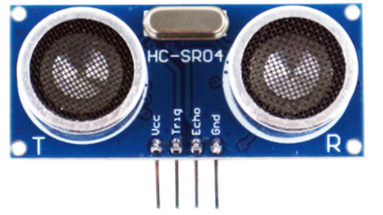
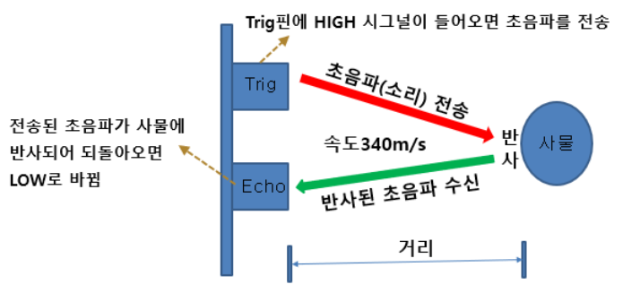
초음파 센서
가청영역 보다 높은 주파수를 발생시켜 물체에 튕겨져 되돌아 오는 주파수의 시간을 측정하여 거리와 장애물의 유무를 판단 할 수 있다
장애물의 유무를 판단하고, 장애물이 있을 경우
로봇이 장애물을 피해가는 동작을 수행한다.

Slide 2
사용예제
int trigPin = 6;
int echoPin = 7;
void setup(){
Serial.begin(9600); // 시리얼 속도 설정
pinMode(echoPin, INPUT); // echoPin 입력
pinMode(trigPin, OUTPUT); // trigPin 출력
}
void loop(){
long duration, distance;
digitalWrite(trigPin, HIGH); // trigPin에서 초음파 발생(echoPin도 HIGH)
delayMicroseconds(10);
digitalWrite(trigPin, LOW);
duration = pulseIn(echoPin, HIGH); // echoPin 이 HIGH를 유지한 시간을 저장 한다.
distance = ((float)(340 * duration) / 1000) / 2;
Serial.print("Duration:"); //시리얼모니터에 Echo가 HIGH인 시간을 표시
Serial.print(duration);
Serial.print("\nDIstance:"); // 물체와 초음파 센서간 거리를 표시
Serial.print(distance);
Serial.println("mm\n");
delay(500);
}

Slide 3
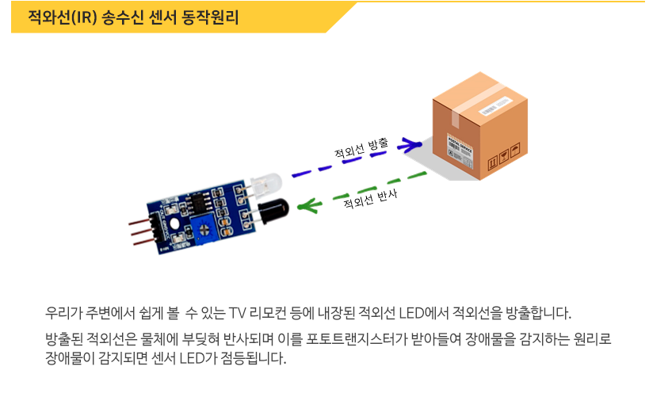

Slide 4
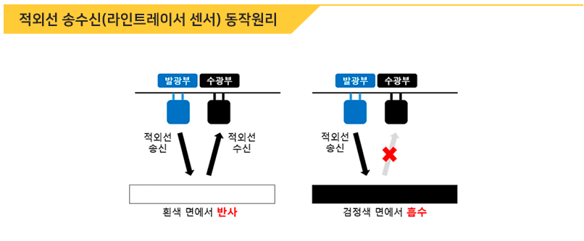

Slide 5
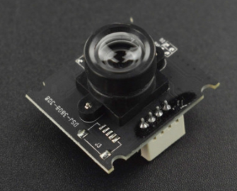
카메라
카메라를 사용하려면 python을 이용하여 영상처리를 하여 마이리오에 이동 명령 값을 주어야 한다.
만약 카메라를 사용한다면, 비젼 시스템과 유사해서 조영근 교수님께 여쭤 보는 것도 좋을 것 같다.
https://blog.naver.com/hirit808/221486800161

Slide 6
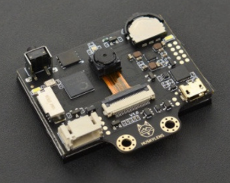
학습 알고리즘이 내장되어있는 카메라 모듈로 클릭으로 object tracking,
face recognition,Object recognition, Line tracking 을 학습할 수 있는 모듈이다.
아두이노, 라즈베리파이 등에 연결하여 복잡한 알고리즘을 코딩하지 않고 보내주
는 신호만을 이용하여 좀 더 편리하게 프로젝트를 진행할 수 있다.

